Slide 1



NHÓM 6
SPARK SHELL WEB UI

Slide 2

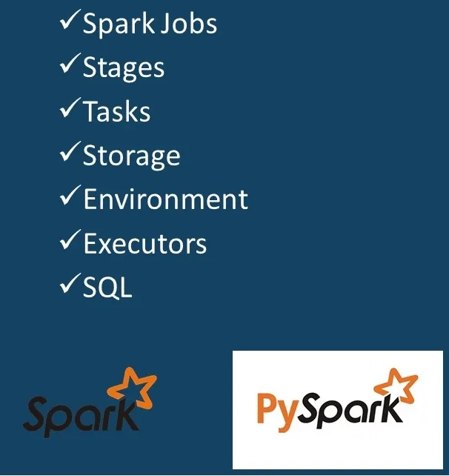
GIAO DIỆN NGƯỜI DÙNG SPARK WEB
TÌM HIỂU VỀ THỰC THI SPARK
APACHE SPARK CUNG CẤP MỘT BỘ GIAO DIỆN NGƯỜI DÙNG/GIAO DIỆN NGƯỜI DÙNG WEB ( Jobs , Stages , Tasks , Storage , Environment , Executors và SQL ) để theo dõi trạng thái ứng dụng Spark/PySpark của bạn, mức tiêu thụ tài nguyên của cụm Spark và cấu hình Spark.

Slide 3
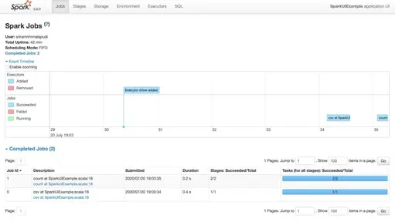
NẾU BẠN ĐANG CHẠY ỨNG DỤNG SPARK CỤC BỘ, SPARK UI CÓ THỂ ĐƯỢC TRUY CẬP BẰNG CÁCH SỬ DỤNG HTTP://LOCALHOST:4040/ . SPARK UI THEO MẶC ĐỊNH CHẠY TRÊN CỔNG 4040 VÀ BÊN DƯỚI LÀ MỘT SỐ UI BỔ SUNG SẼ HỮU ÍCH ĐỂ THEO DÕI ỨNG DỤNG SPARK.
GIAO DIỆN NGƯỜI DÙNG ỨNG DỤNG SPARK: HTTP://LOCALHOST:4040/
TRÌNH QUẢN LÝ TÀI NGUYÊN: HTTP://LOCALHOST:9870
TRÌNH THEO DÕI CÔNG VIỆC SPARK: HTTP://LOCALHOST:8088/
THÔNG TIN CỤ THỂ VỀ NÚT: HTTP://LOCALHOST:8042/

Slide 4
SPARK JOBS TAB
Trong Tab JOB, chúng ta sẽ nhận được thông tin bên dưới,
Số lượng Công việc Spark:
Số lượng công việc Spark bằng số lượng hành động trong ứng dụng và mỗi công việc Spark phải có ít nhất một Giai đoạn.
Số Giai đoạn:
Mỗi Chuyển đổi Rộng dẫn đến một Số Giai đoạn riêng biệt. Trong trường hợp của chúng tôi, Spark job0 và Spark job1 có các giai đoạn riêng lẻ nhưng khi nói đến Spark job3, chúng ta có thể thấy hai giai đoạn là do phân vùng dữ liệu. Dữ liệu được phân vùng thành hai tập tin.
Mô tả:
Mô tả liên kết các chi tiết đầy đủ của Spark Job được liên kết như Trạng thái công việc Spark, Trực quan hóa DAG, Các giai đoạn đã hoàn thành

Slide 5
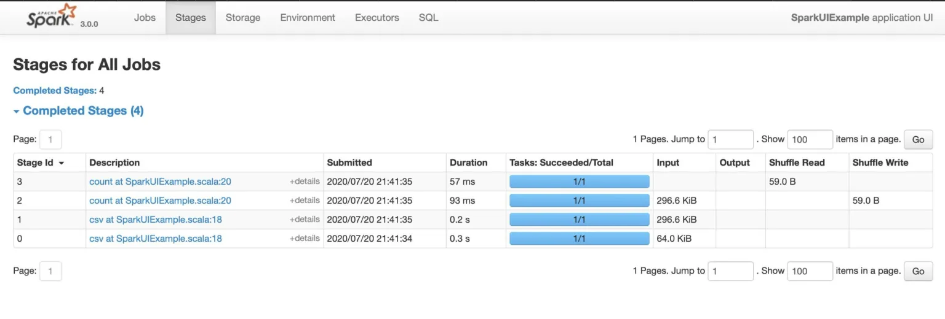
STAGEs Tab
là một tập hợp các nhiệm vụ song song, tức là một nhiệm vụ cho mỗi phân vùng.
Tab Giai đoạn hiển thị trang tóm tắt hiển thị trạng thái hiện tại của tất cả các giai đoạn công việc trong ứng dụng Spark.
Ngoài ra còn có phần trình bày trực quan về biểu đồ chu kỳ có hướng (DAG) của các giai đoạn, trong đó các đỉnh biểu thị RDD hoặc DataFrame và các cạnh biểu thị một thao tác sẽ được áp dụng.
Các giai đoạn trong Apache spark có hai loại
* ShuffleMapStage trong Spark
* ResultStage trong Spark

Slide 6
TASKS
NHIỆM VỤ ĐƯỢC ĐẶT Ở KHÔNG GIAN DƯỚI CÙNG TRONG GIAI ĐOẠN TƯƠNG ỨNG.
Những điều quan trọng để xem trang nhiệm vụ là:
1. Kích thước đầu vào – Đầu vào cho Giai đoạn
2. Viết-Đầu ra ngẫu nhiên là giai đoạn được viết.

Slide 7
STORAGE
Tab Lưu trữ hiển thị các RDD và DataFrames vẫn tồn tại, nếu có, trong ứng dụng. Trang tóm tắt hiển thị mức lưu trữ, kích thước và phân vùng của tất cả RDD và trang chi tiết hiển thị kích thước và cách sử dụng trình thực thi cho tất cả các phân vùng trong RDD hoặc DataFrame.

Slide 8
ENVIRONMENT TAB
Trang môi trường này có năm phần. Đây là nơi hữu ích để kiểm tra xem thuộc tính của bạn đã được đặt chính xác chưa.
Runtime_Information: chỉ chứa các thuộc tính thời gian chạy giống như các phiên bản Java và Scala.
Spark_Properties: liệt kê các thuộc tính ứng dụng như 'spark.app.name' và 'spark.driver.memory'.
Hadoop_Properties: hiển thị các thuộc tính liên quan đến Hadoop và YARN. Lưu ý: Các thuộc tính như 'spark.hadoop' không được hiển thị trong phần này mà được hiển thị trong 'Thuộc tính Spark'.
System_Properties: hiển thị thêm chi tiết về JVM.
Classpath_Entries: liệt kê các lớp được tải từ các nguồn khác nhau, rất hữu ích để giải quyết xung đột lớp.

Slide 9
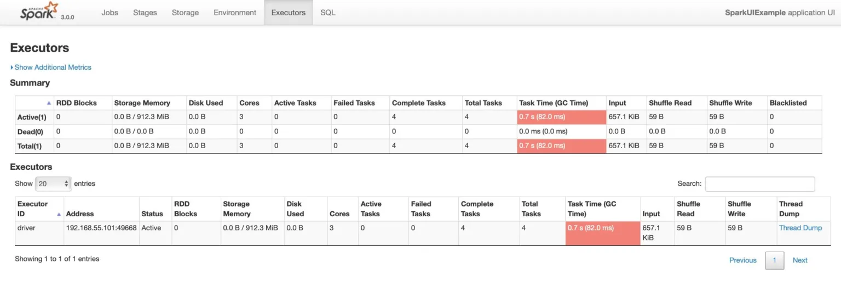
EXECUTORS TAB
Tab Executors hiển thị thông tin tóm tắt về các trình thực thi đã được tạo cho ứng dụng, bao gồm việc sử dụng bộ nhớ và ổ đĩa cũng như thông tin về tác vụ và xáo trộn. Cột Bộ nhớ lưu trữ hiển thị dung lượng bộ nhớ được sử dụng và dành riêng cho dữ liệu bộ nhớ đệm.
Tab Executor không chỉ cung cấp thông tin tài nguyên như dung lượng bộ nhớ, ổ đĩa và lõi được sử dụng bởi mỗi người thực thi mà còn cung cấp thông tin về hiệu suất.

Slide 10
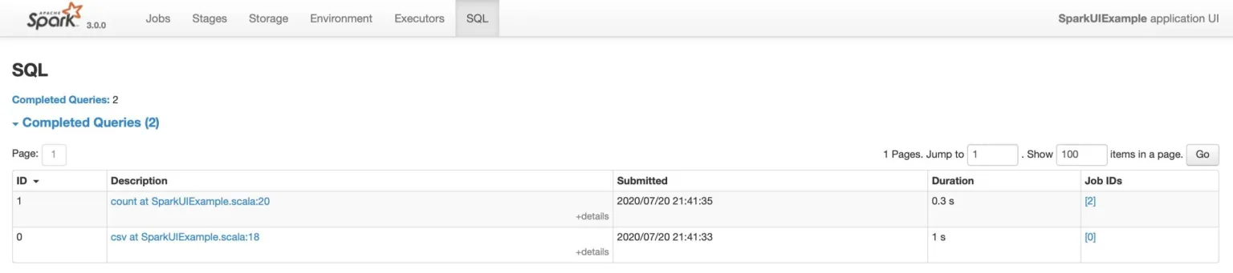
SQL TAB
Nếu ứng dụng thực thi các truy vấn Spark SQL thì tab SQL sẽ hiển thị thông tin, chẳng hạn như thời lượng, công việc Spark cũng như các kế hoạch vật lý và logic cho các truy vấn.

Slide 11

THANK'S FOR WATCHING
NHÓM 6

